Slide 1
Будівельні матеріали з відходів гірничої промисловості

Slide 2
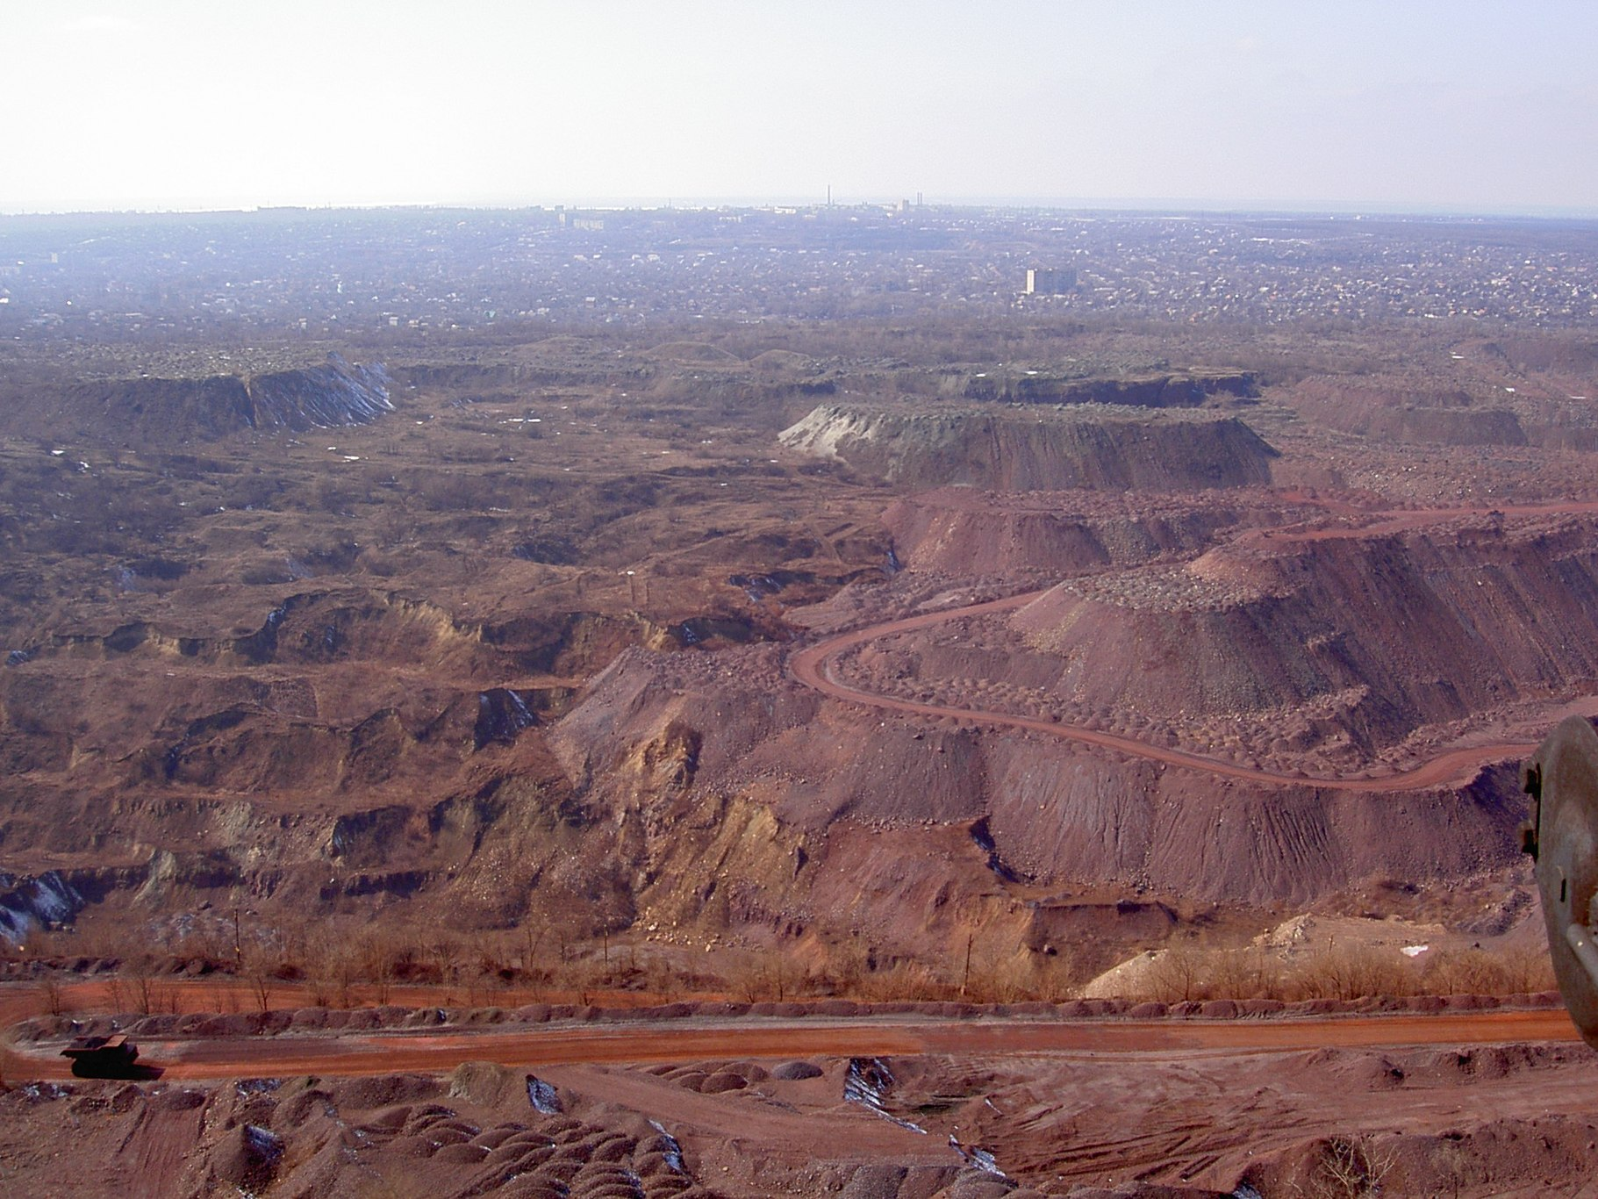
Загальна характеристика відходів
Найбільша кількість порід і відходів збагачення, що попутно видобуваються, пов'язано з видобутком і переробкою залізних руд.
В Криворізькому басейні щорічний вихід порід, що попутно видобуваються, становить близько 50 млн м³. На залізорудних підприємствах країни обсяг пустих порід, що видаляються, досягає 400 млн м³, у тому числі скельних порід більше 70%. Крім того, відходи після збагачення руди становлять понад 200 млн т.
Раціональна сфера застосування побічних продуктів гірничодобувних підприємств ‒ це промисловість нерудних будівельних матеріалів.

Slide 3
Методи збагачення залізних руд

Slide 4
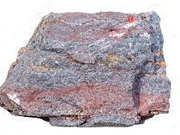
Залізисті кварцити
Складаються з оксидів заліза та кремнезему.
Непридатні для збагачення залізисті кварцити та інші скельні породи вивозяться у відвали. Однак з них можна виготовляти крупний заповнювач для важкого бетону, а також баластний матеріал для залізничного будівництва.
Гранулометричний склад відвальних залізистих кварцитів та інших скельних порід коливається у широких межах.
Їхня істинна густина зазвичай становить 2,8-4,6 г/см³, середня щільність - 2600-4100 кг/м³, водопоглинання - 0,2-8%, морозостійкість досягає 200 циклів.

Slide 5
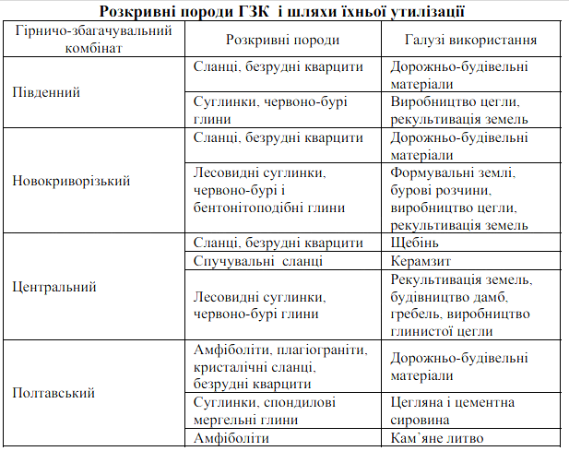
За хімічним складом відходи ГЗК можна розділити на 3 групи (%):
кварцові (Si0₂>65),
силікатні (Si0₂<65, Fe<15),
залізисті (Fe > 15).

Slide 6
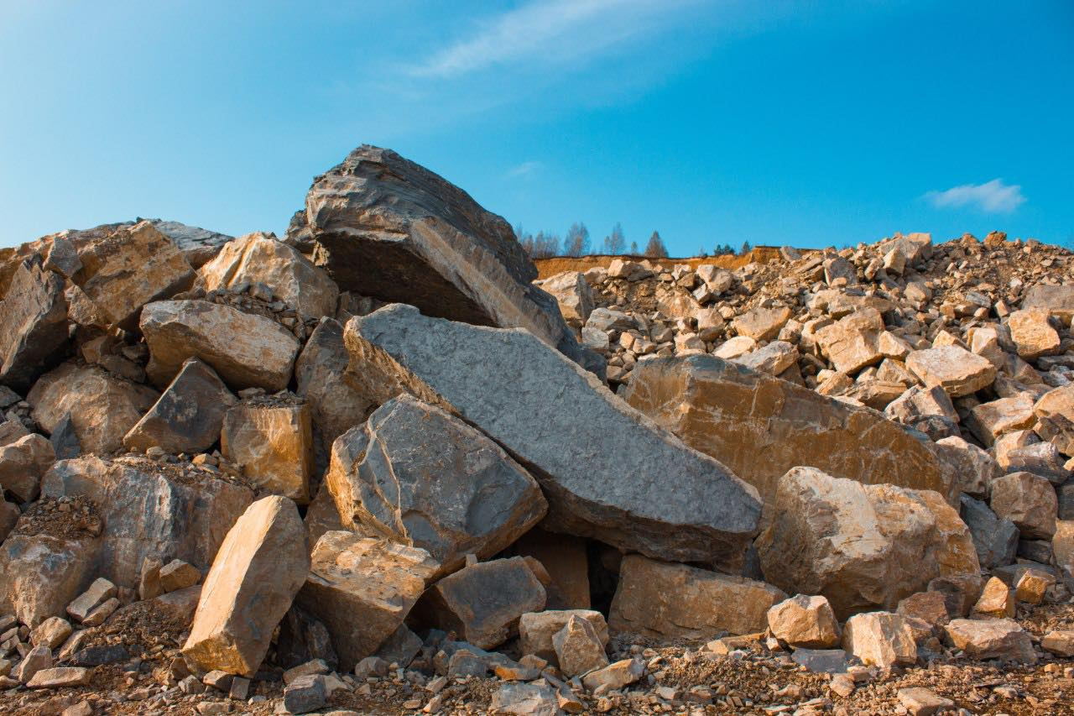
Відходи при видобуванні будівельного каменю
При видобуванні облицювального каменю, переробці на щебінь гірських порід, виробництві вапна утворюються відходи у вигляді негабариту, відсіву, кам'яного борошна.
Різноманітність видів гірських порід, їх складу, технологічних особливостей отримання основних продуктів зумовлює і різноманітність якісних характеристик відходів нерудних будівельних матеріалів.

Slide 7
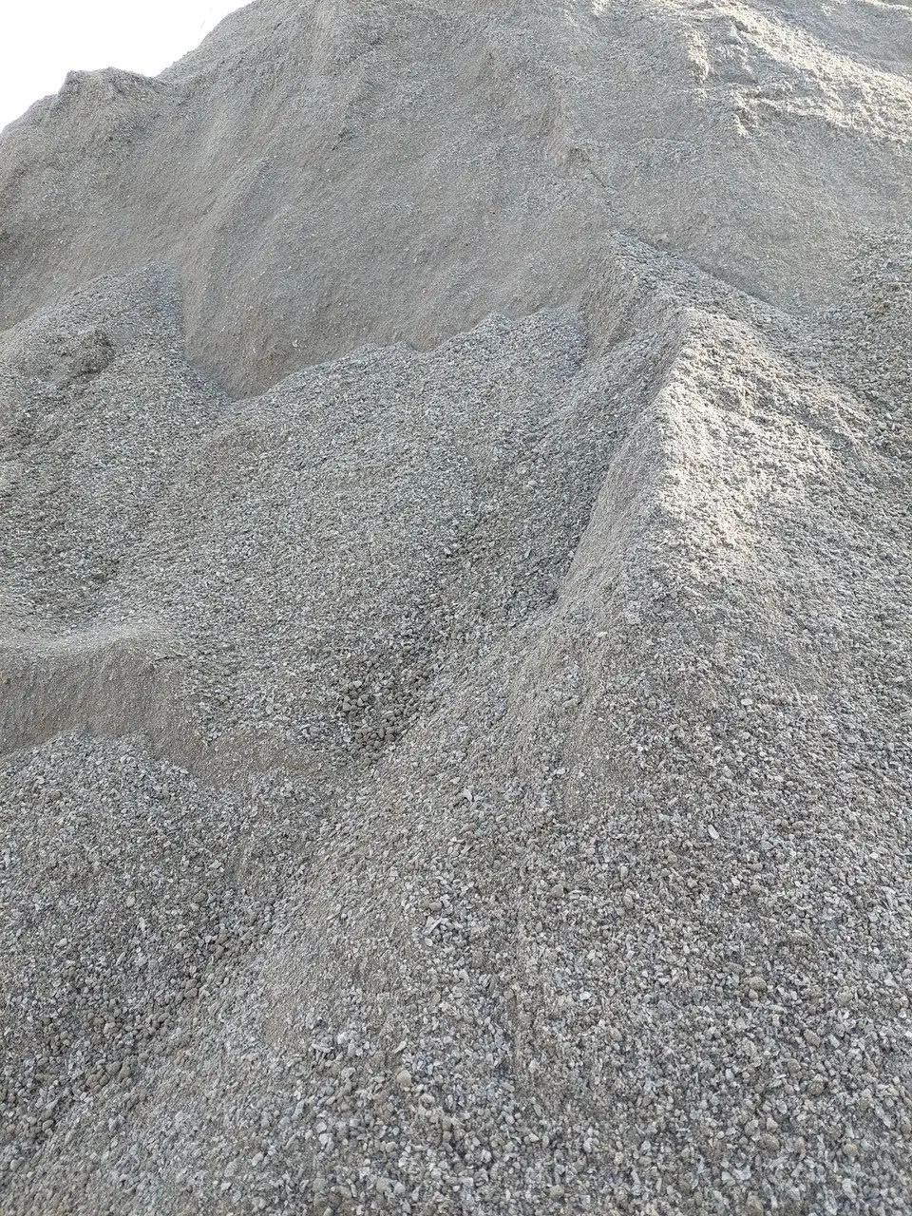
Відсів
Найбільш масовими відходами є відсіви (висівки), що утворюються при виробництві будівельного щебеню.
Це піщано-щебенева суміш з максимальною крупністю щебеню 10 мм і вмістом домішок до 10-25%.
При виробництві щебеню з вивержених порід обсяг відсівів досягає 25%, а з осадових - 45% від обсягу гірничої маси, що переробляється.

Slide 8
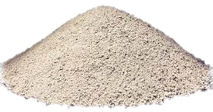
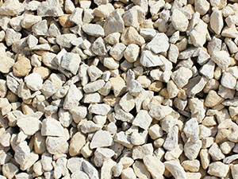
Відходи пиляного каменю
При видобутку пиляного каменю технологічними відходами є кам'яне борошно з фракцією 0-5 мм, шматки різної величини і негабаритний камінь.
Кількість відходів може перевищувати 50 % об'єму пласта, що розробляється.

Slide 9
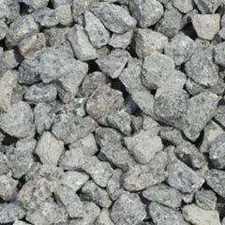
Заповнювачі на основі залізистих кварцитів
Залізисто-кварцитовий щебінь відповідає ДСТУ Б В 2.7-75-98. Щебінь і гравій щільні природні для будівельних матеріалів, виробів, конструкцій і робіт. Технічні умови.
Морозостійкість – F150-300;
Хімічний склад:
SiO₂ – не менше 97,7%;
Al₂O₃ – не більше 1,6%;
Fe₂O₃ – не більше 0,6%;
MnO – не більше 0,2%;
CaO – не більше 0,11%;
TiO₂ – не більше 0,15%;
MgO – сліди; P2O5 – не більше 0,03%;
Na₂O – не більше 0,08%.
Використання: при відсипанні фундаментів під час будівництва та ремонту автомобільних доріг; як баластний шар залізничної колії та автомобільних доріг, верхніх шарів дорожнього покриття; під час заповнення для бетонних сумішей усіх марок, у т.ч. для бетонних конструкцій відповідального призначення; при зведенні фундаментів, стін, будівель та споруд; як заповнювач при зведенні бетонних та масивних залізобетонних споруд; для будівництва декоративного фундаменту, огорож, фонтанів; для мощення тротуарів, вулиць, площ; для очищення води в промислових та побутових фільтрах. У західних країнах щебінь кварцитовий традиційно використовується при будівництві аеропортів.

Slide 10
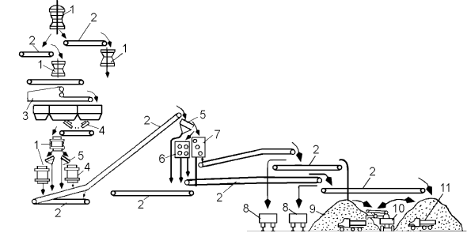
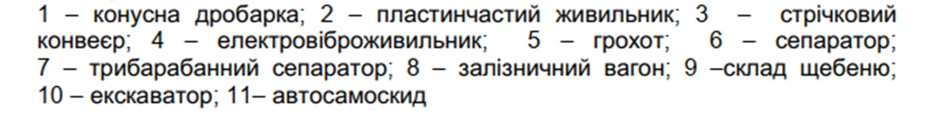
Схема виробництва будівельного щебеню з відходів ГЗК

Slide 11
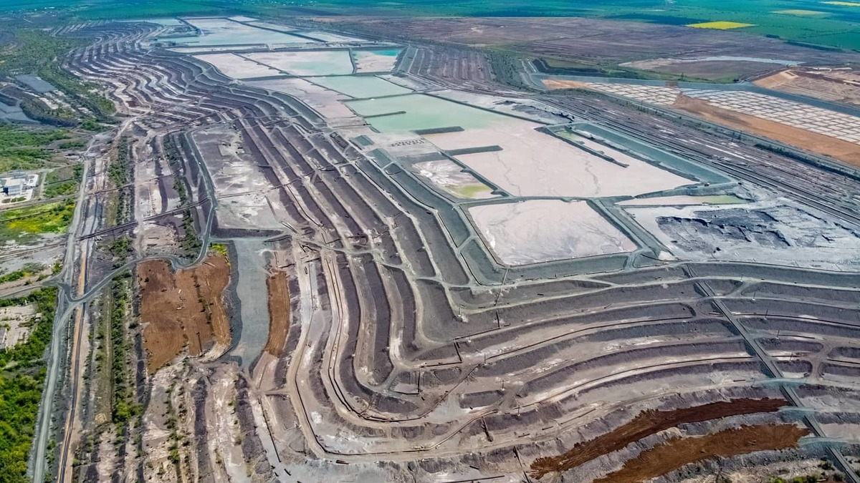
Хвостосховище (Північний ГЗК)

Slide 12
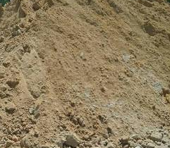
Заповнювачі на основі залізистих кварцитів
Кварцово-залізистий пісок складається з частинок розміром 0,14-0,63 мм. Наявність у складі цих відходів великої кількості сполук заліза зумовлює їх більшу щільність, ніж природного піску.
Використання кварцово-залізистих пісків в якості дрібного заповнювача збільшує середню щільність піщаного бетону на 100-250 кг/м³, а звичайного — на 50-100 кг/м³.

Slide 13
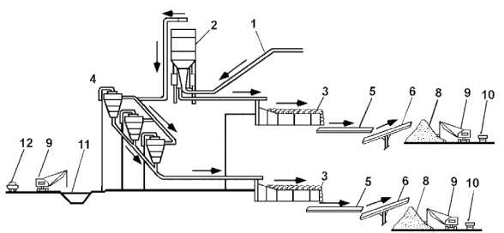
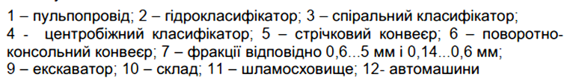
Схема фракціонування відходів збагачення ГЗК

Slide 14
Заповнювачі із відсівів каменеподрібнення
Основна маса відходів виробництва нерудних матеріалів придатна для переробки на щебінь, пісок, кам'яне борошно.
Експлуатаційні витрати на отримання з відходів, наприклад щебеню, у 2-2,5 рази нижчі, ніж у спеціалізованих кар'єрах.
При розробці сучасних технологічних схем виробництва кам'яних матеріалів передбачають низку додаткових операцій із сортування, очищення та, при необхідності, подрібнення відходів.

Slide 15
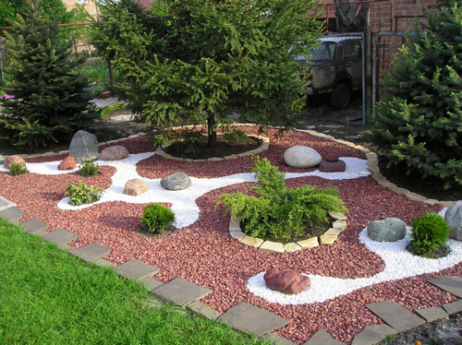
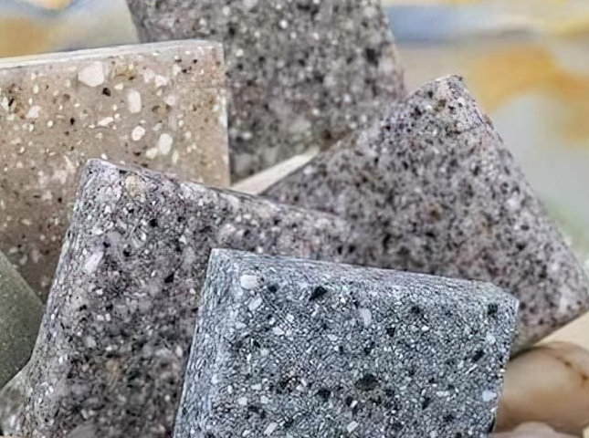
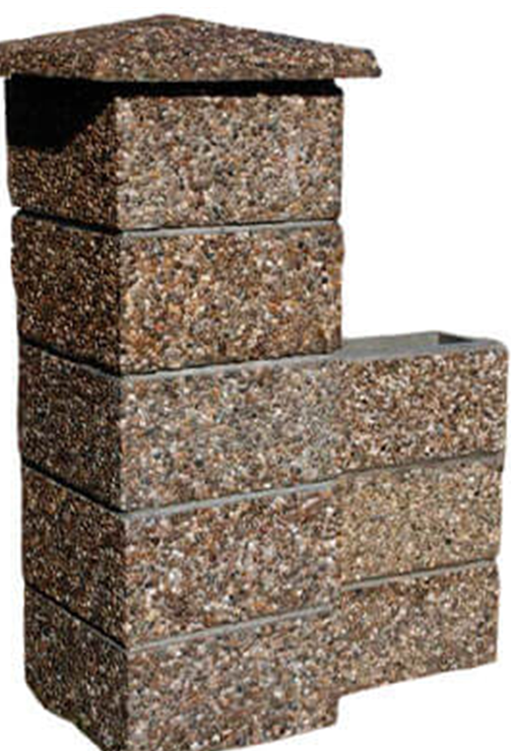
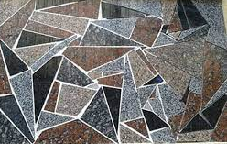
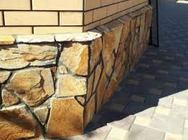
Використання відходів обробки гірських порід

